Slide 1
金蝶云星空 BOS技术开发培训 -- 单据转换

Slide 2

课程收益
了解单据转换配置
单据转换插件开发

Slide 3
Content
01
概述
02
单据转换插件
03
案例演练

Slide 4
Content
01
概述
02
单据转换插件
03
案例演练

Slide 5
单据转换特性
多套转换规则
自动拆单， 分录行合并
多种字段映射方式
携带时灵活筛选数据
提供表单服务策略，进行表单数据预置处理
灵活的扩展管理

Slide 6
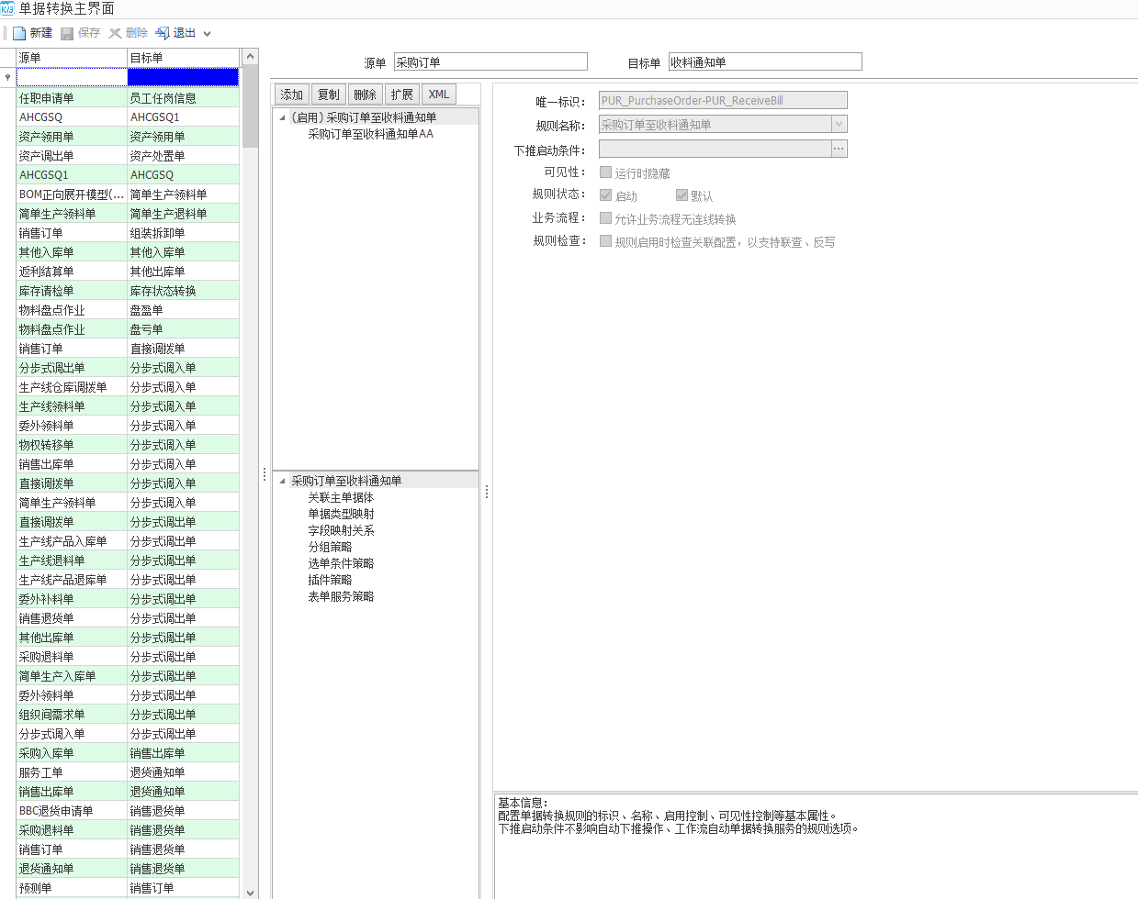
单据转换主界面
转换关系列表
转换规则设置

Slide 7
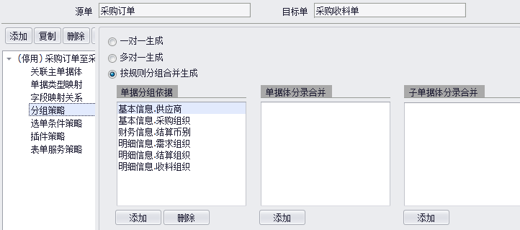
自动拆单、行合并
功能亮点与价值
一对一生成
多对一生成
按规则分组合并
功能亮点
支持三种分组策略：一对一、多对一、按规则分组合并。
合并时数据处理规则来自字段映射关系中“转换处理”的设置。包括合计、平均值、计数、最大值、最小值。
业务价值
多张上游单据批量进行单据转换时，下游单据按照规则自动拆分单据、合并分录行。

Slide 8
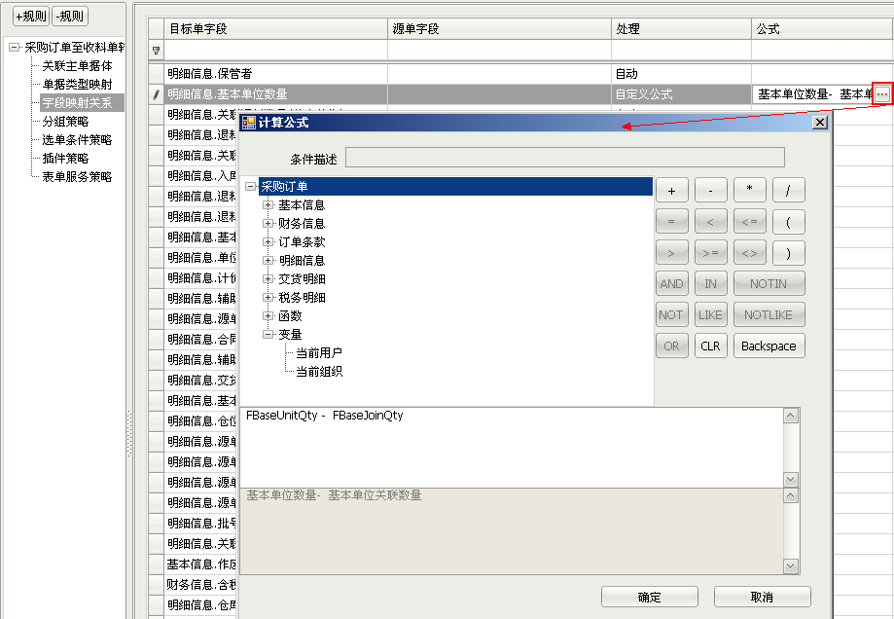
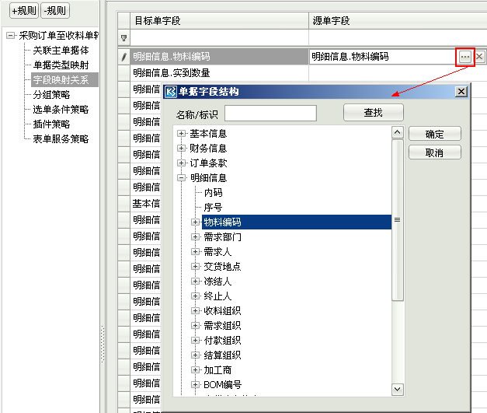
多种携带方式
功能亮点与价值
功能亮点
映射上游单据字段；
映射上游单据基础资料字段的属性值；
映射自定义公式。
业务价值
将上游单据的字段、字段属性、字段计算结果携带到下游单据。
弹出窗口选择映射字段，作为携带数据来源
使用自定义公式映射，且可以映射常量。

Slide 9
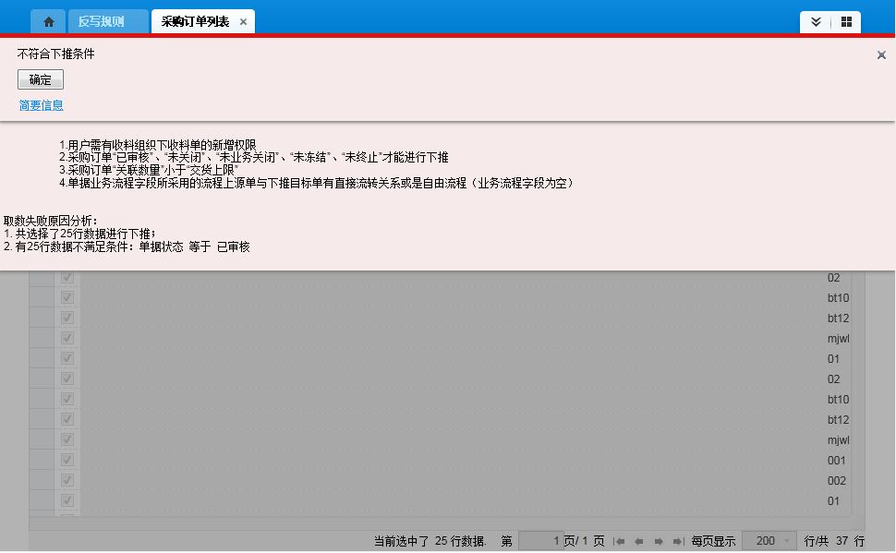
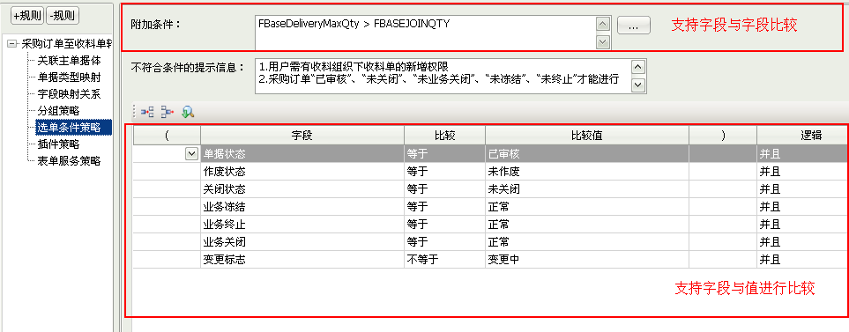
灵活筛选数据
功能亮点与价值
单据编号 | 物料 | 采购数量 | 业务状态
A01 | 手机 | 100 | 已关闭
 | 电脑 | 200 | 已关闭
 | 相机 | 300 | 正常
功能亮点
过滤条件支持字段与字段值比较、字段与字段比较。
自定义不满足选单条件策略的提示信息。
智能分析携带失败原因。。
业务价值
从客户批量选择的大量数据中，只将符合业务要求的数据携带生成下游单据。
选单条件策略：
业务状态=正常
转换时只携带符合条件的数据
单据编号 | 物料 | 入库数量
B01 | 相机 | 300

Slide 10
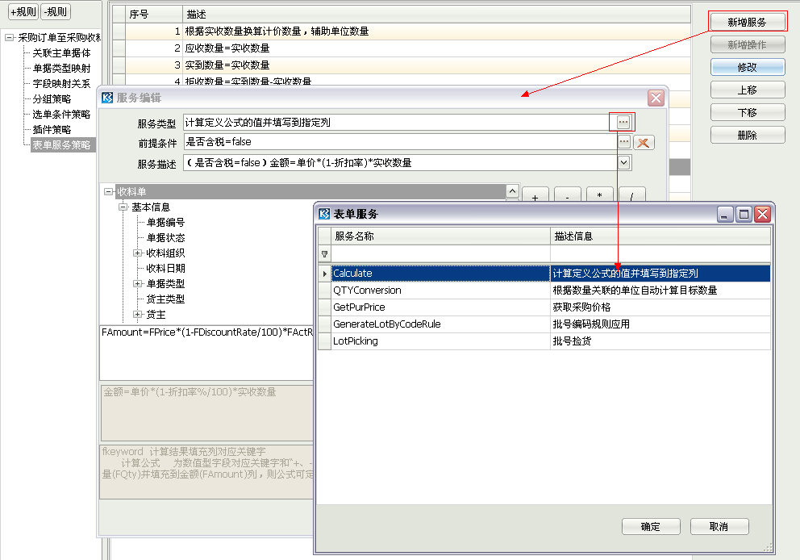
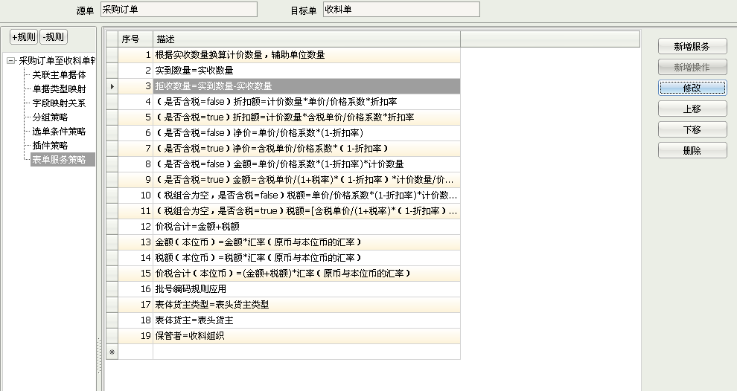
表单服务策略
功能亮点与价值
功能亮点
多个表单服务按前后顺序依次执行。
预设表单服务可直接扩展。
表单服务使用前提条件控制执行时机。
业务价值
通过配置表单服务可以基于携带下来的数据，继续进行值更新计算、缺省值指定等数据处理。
例如，依据转换后数据自动计算折扣额、净价等

Slide 11
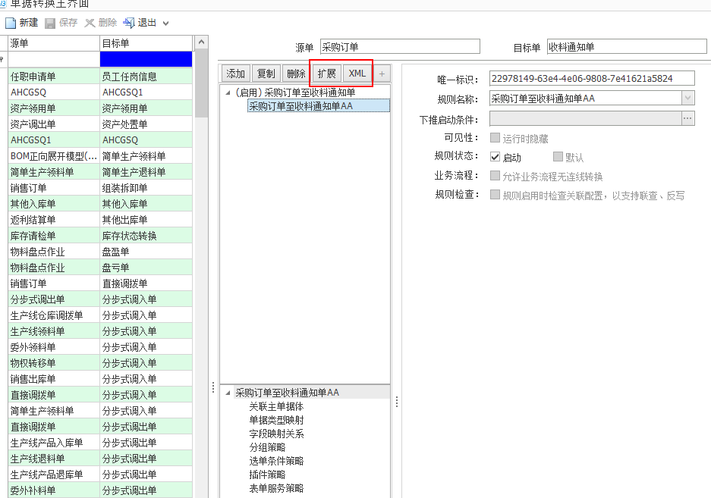
灵活的扩展管理
功能亮点与价值
功能亮点
不同开发商的开发内容相互隔离。
查看扩展内容。
删除扩展包，切换到预设状态。
业务价值
预置单据转换规则可以直接修改进行自定义，未来版本中预置规则升级，用户可以实现平滑升级。
1、用户自定义内容保存到扩展中，与金蝶预置规则隔离存储。删除扩展可以快速恢复到金蝶预置内容。
2、通过查看扩展（XML），了解自定义的具体内容。

Slide 12
Content
01
概述
02
单据转换插件
03
案例演练

Slide 13
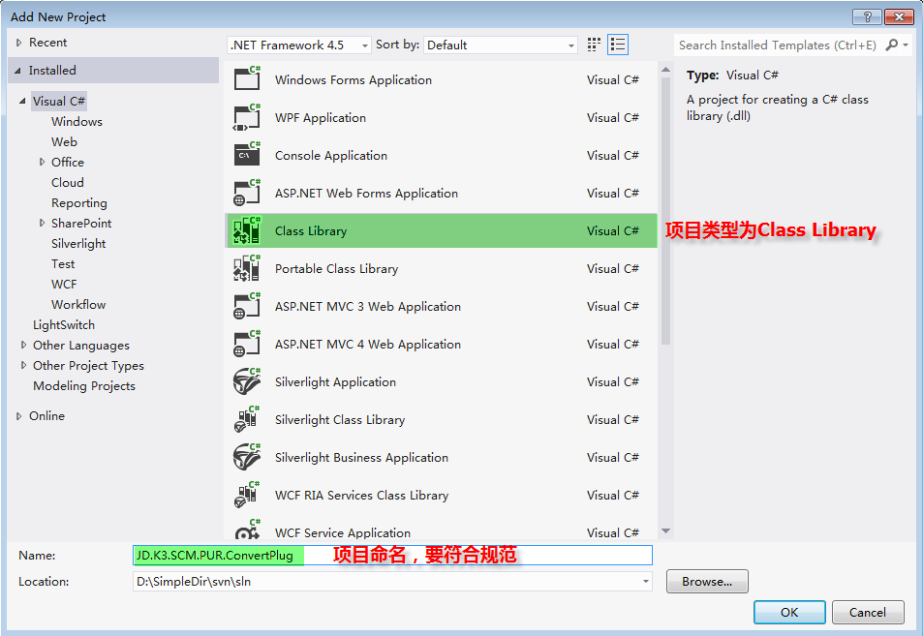
单据转换插件 – 创建插件
创建工程
使用VS 2010及以上版本的C#语言，创建一个ClassLibrary项目
创建好单据转换插件类库工程后，可以把同一个子系统的所有的单据转换插件类都放在这个类库中；
项目命名规范：[开发商].K3[.业务领域][.子系统].ConvertPlug。

Slide 14
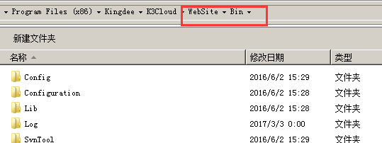
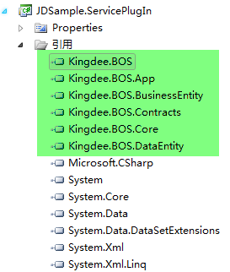
单据转换插件 – 创建插件
编写插件
1.引用必要的组件（ 从安装的K/3 Cloud业务站点WebSite\Bin目录获取）
2.创建单据转换插件类
在前文所建的单据转换插件工程中，添加新类，派生自单据转换基类：
Kingdee.BOS.Core.Metadata.ConvertElement.PlugIn.AbstractConvertPlugIn
输出路径为相应的开发站点WebSite\Bin目录

Slide 15
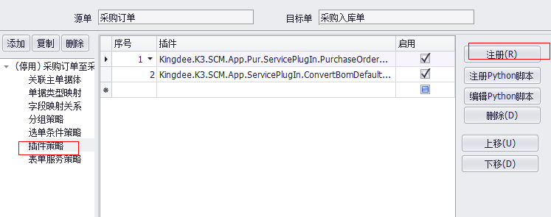
单据转换插件 – 插件注册

Slide 16
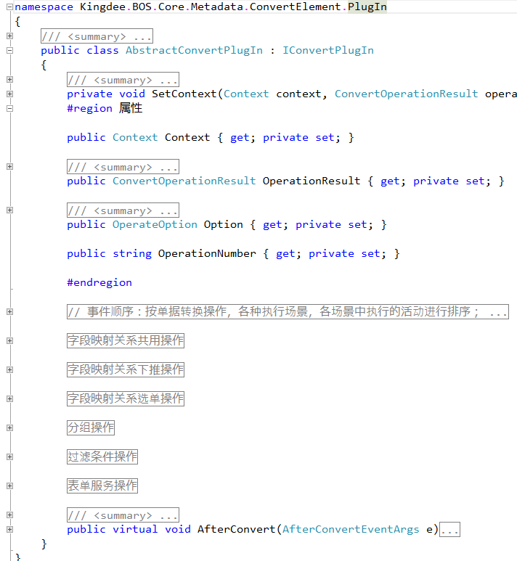
单据转换插件 – 接口结构
AbstractConvertPlugIn 接口

Slide 17
如何开发插件 – 接口结构
AbstractConvertPlugIn插件接口下推执行顺序
OnInitVariable(InitVariableEventArgs e)
初始化插件所需的全局变量，可取到转换规则，源单和目标单的元数据。
OnQueryBuilderParemeter(QueryBuilderParemeterEventArgs e)
解析字段映射关系，并构建查询参数。默认情况下，仅会加载配置了映射 关系、计算公式的源单字段；可以在此事件中，修改 QueryBuilderParemeter，这里可以追加需要加载的源单字段。
OnInSelectedRow(InSelectedRowEventArgs e)
构建列表中选择数据行的查询条件语句。此时源单内码，已经被拼接成类似于”FID IN (100000,100001)” 的SQL条件子句，通过干预源单取数的Where子句，达到过滤源单业务数据的作用

Slide 18
如何开发插件 – 接口结构
AbstractConvertPlugIn插件接口下推执行顺序
OnParseFilter(ParseFilterEventArgs e)
解析过滤策略中配置的条件，这里可以插件而外增加过滤条件。
OnGetSourceData(GetSourceDataEventArgs e)
下推时，执行SQL，读取源单数据(下推执行)。此时，已经拿到了源单需 要迁移到下游单据的完整数据，可干预源单数据集。
OnBeforeGroupBy(BeforeGroupByEventArgs e)
执行源数据分组前，此时，已经解析完分组策略，提取了分组、合并依赖 的字段，但并未实际分组，在这里可以修改分组字段。

Slide 19
如何开发插件 – 接口结构
AbstractConvertPlugIn插件接口下推执行顺序
OnCreateTarget(CreateTargetEventArgs e)
根据源数据分组结果，初始化创建目标单据数据包(下推执行)，可以在此 事件中，干预目标单据实体，完善各个字段的默认值。
OnBeforeFieldMapping(BeforeFieldMappingEventArgs e)
根据字段映射,向目标字段填充值之前。这里可以设置e. FireFieldMappingEvent值，启动插件每个字段填充事件（即：OnFieldMapping事件）
OnFieldMapping(FieldMappingEventArgs e)
根据字段映射,向目标字段填充值。此事件默认不会被触发，可在OnBeforeFieldMapping事件中开启。

Slide 20
如何开发插件 – 接口结构
AbstractConvertPlugIn插件接口下推执行顺序
OnAfterFieldMapping(AfterFieldMappingEventArgs e)
所有字段映射迁移完成。可以在此事件中处理没有设置字段映射关系的字 段的赋值和计算。
OnCreateLink(CreateLinkEventArgs e)
关联关系（Link表）创建前。可以在此事件中，设置e.Cancel = true，略过 关联关系的创建。关联关系主要用于反写、联查，如无必要，请勿取消。
OnAfterCreateLink(CreateLinkEventArgs e)
关联关系（Link表）创建完成。可处理一些业务逻辑。
AfterConvert(AfterConvertEventArgs e)
单据转换后事件，这里目标单已经全部生成，可以在这里修改目标单数据包里的值。

Slide 21
如何开发插件 – 接口结构
AbstractConvertPlugIn插件接口选单前执行顺序
OnInitVariable(InitVariableEventArgs e)
初始化插件全局变量，可以得到转换规则，源单和目标单的元数据
OnParseFilterOptions(ParseFilterOptionsEventArgs e)
根据转换规则的配置，把目标单关键字段值，拼进过滤条件之后，触发本 事件。可调整根据目标字段值生成的过滤条件。
OnParseFilter(ParseFilterEventArgs e)
选单前事件：解析过滤策略中配置的条件，这里可以插件而外增加过滤条件。

Slide 22
如何开发插件 – 接口结构
AbstractConvertPlugIn插件接口选单执行顺序
OnInitVariable(InitVariableEventArgs e)
本事件为下推、选单公共事件，前文已经介绍
OnQueryBuilderParemeter(QueryBuilderParemeterEventArgs e)
本事件为下推、选单公共事件，前文已经介绍
OnInSelectedRow(InSelectedRowEventArgs e)
本事件为下推、选单公共事件，前文已经介绍

Slide 23
如何开发插件 – 接口结构
AbstractConvertPlugIn插件接口选单执行顺序
OnGetDrawSourceData(GetSourceDataEventArgs e)
选单时，执行SQL，读取源单数据(选单执行)。可干预选单源单数据集合。
OnBeforeGroupBy(BeforeGroupByEventArgs e)
本事件为下推、选单公共事件，前文已经介绍
OnCreateDrawTarget(CreateTargetEventArgs e)
根据源数据分组结果，初始化创建目标单据数据包(选单执行)
OnBeforeFieldMapping(BeforeFieldMappingEventArgs e)
本事件为下推、选单公共事件，前文已经介绍

Slide 24
如何开发插件 – 接口结构
AbstractConvertPlugIn插件接口选单执行顺序
OnFieldMapping(FieldMappingEventArgs e)
本事件为下推、选单公共事件，前文已经介绍
OnAfterFieldMapping(AfterFieldMappingEventArgs e)
本事件为下推、选单公共事件，前文已经介绍
OnCreateLink(CreateLinkEventArgs e)
本事件为下推、选单公共事件，前文已经介绍
OnAfterCreateLink(CreateLinkEventArgs e)
本事件为下推、选单公共事件，前文已经介绍
AfterConvert(AfterConvertEventArgs e)
本事件为下推、选单公共事件，前文已经介绍

Slide 25
Content
01
概述
02
单据转换插件
03
案例演练

Slide 26
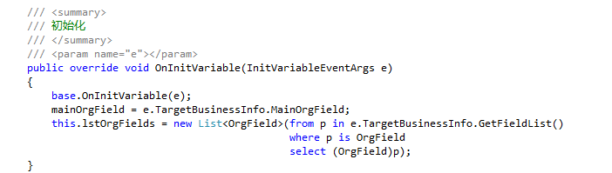
如何开发插件 – 代码示例
单据转换插件
OnInitVariable(InitVariableEventArgs e)初始化事件
InitVariableEventArgs
e.SourceBusinessInfo源单据BusinessInfo
e. TargetBusinessInfo目标单据BusinessInfo
e. Rule单据转换规则
示例：
Notes:
public override void OnInitVariable(InitVariableEventArgs e)
{
base.OnInitVariable(e);
mainOrgField = e.TargetBusinessInfo.MainOrgField;
this.lstOrgFields = new List<OrgField>(from p in e.TargetBusinessInfo.GetFieldList()
where p is OrgField
select (OrgField)p);
}

Slide 27
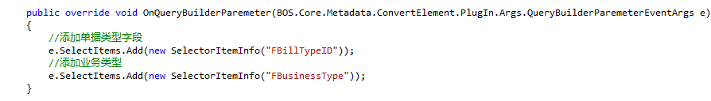
如何开发插件 – 代码示例
OnQueryBuilderParemeter(QueryBuilderParemeterEventArgs e)
解析字段映射关系，并构建查询参数
QueryBuilderParemeterEventArgs
e.SourceBusinessInfo来源单据BusinessInfo
e. SelectItems添加查询参数集合
e. DicFieldAlias字段别名字典包
示例：
Notes:
public override void OnQueryBuilderParemeter(BOS.Core.Metadata.ConvertElement.PlugIn.Args.QueryBuilderParemeterEventArgs e)
{
//添加单据类型字段
e.SelectItems.Add(new SelectorItemInfo("FBillTypeID"));
//添加业务类型
e.SelectItems.Add(new SelectorItemInfo("FBusinessType"));
}

Slide 28
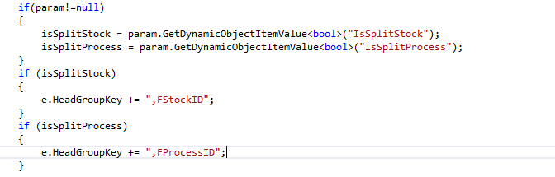
如何开发插件 – 代码示例
OnBeforeGroupBy(BeforeGroupByEventArgs e)
分组事件之前，可以添加分组字段
BeforeGroupByEventArgs
e. GroupByMode分组类型，比如一对一
e. HeadGroupKey添加分组字段，单据分组依据
e. EntryGroupKey添加分组字段，单据体分录合并
e. SubEntryGroupKey添加分组字段，子单据体分录合并
e. SourceData来源单据数据包
示例：
Notes:
public override void OnBeforeGroupBy(BeforeGroupByEventArgs e)
{
base.OnBeforeGroupBy(e);
bool isSplitStock = false;
bool isSplitProcess = false;
DynamicObject param = AppServiceContext.ParamService.TryGetUserParam(this.Context,
MFGFormIdConst.SubSys_PRD.PickMtrlBill, MFGFormIdConst.SubSys_PRD.PickBillParamter);
if(param!=null)
{
isSplitStock = param.GetDynamicObjectItemValue<bool>("IsSplitStock");
isSplitProcess = param.GetDynamicObjectItemValue<bool>("IsSplitProcess");
}
if (isSplitStock)
{
e.HeadGroupKey += ",FStockID";
}
if (isSplitProcess)
{
e.HeadGroupKey += ",FProcessID";
}
}

Slide 29
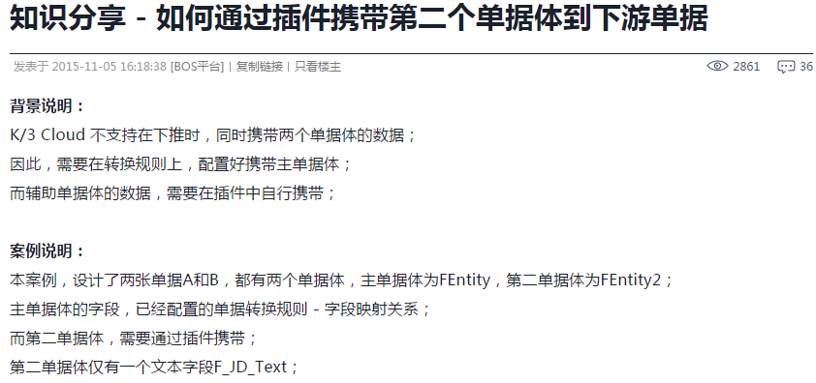
如何开发插件 – 代码示例
典型案例
知识分享 - 如何通过插件携带第二个单据体到下游单据http://club.kingdee.com/forum.php?mod=viewthread&tid=976040

